Slide 1
Introduzione ad IEEE 802.11ay
Andrea Sghedoni - Presentazione di SRW @ Alma Mater Studiorum, Università di Bologna Introduzione ad IEEE 802.11 ay
Andrea Sghedoni, MATR. 0000736038, A.A. 2015/2016
Corso di Sistemi e Reti Wireless

Slide 2
INDICE
Andrea Sghedoni - Presentazione di SRW @ Alma Mater Studiorum, Università di Bologna Introduzione ad IEEE 802.11 ay 2/26
Introduzione
Casi d’uso
Requisiti funzionali
Channel Model
Mobilità
Tecnologia MIMO
Conclusioni

Slide 3
Cos’è IEEE 802.11ay ?
Andrea Sghedoni - Presentazione di SRW @ Alma Mater Studiorum, Università di Bologna Introduzione ad IEEE 802.11 ay 3/26
Standard IEEE per Wireless LAN
Estensione del preesistente standard 802.11ad
Gruppo di lavoro Task Group ay
Approvato nel Marzo 2015
Presunta data di pubblicazione Dicembre 2019
Notes:
Iniziamo col definire che cosa è ieee 802.11ay.
è uno standard per wireless LAN che può essere interpretato come un’estensione del preesistente standard 802.11ad.
Quest’ultimo è stato implementato dal 2009, data di inizio, alla fine 2012.
Ora nuove esigenze e possibilità tecnologiche hanno dato le basi per un estensione di 11ad istituendo una TGay.
Entra in fase di ricerca e sviluppo nel Marzo 2015, mentre la data di fine lavori/completamento è prevista per Dic 2019.

Slide 4
Obiettivi e caratteristiche
Andrea Sghedoni - Presentazione di SRW @ Alma Mater Studiorum, Università di Bologna Introduzione ad IEEE 802.11 ay 4/26
  Estendere ed integrare l’802.11ad rendendolo compatibile con nuovi scenari, ambienti di utilizzo e casi d’uso
  Permettere la comunicazione wireless utilizzando onde millimetriche (mmWave), con frequenze intorno ai 60GHz (Extra High Frequency)
  Gestire la mobilità delle stazioni coinvolte nella comunicazione
  Data rate elevati con target massimo sui 20 Gbps
Notes:
Gli obiettivi sono quelli di estendere l’11ad a nuovi casi d’uso e a nuovi ambienti, prima non considerati come ad esempio scenari outdoor.
Permettere la comunicazioni a onde radio con f sui 60 GHz, le quali vengono denominate mmWave poichè hanno lunghezze d’onda nell ordine del millimetro.
E come noto queste onde sono maggiormente influenzate da attenuazione ed ostacoli.
Gestire la mobilità, almeno quella pedonale, per le stazioni coinvolte nella comunicaz.
Aumentare il dataRate cercando di avvicinarsi sempre piu al target massimo fissato dallo standard a 20GBps.

Slide 5
Caso d’uso 1 - Ultra Short Range Communication
Andrea Sghedoni - Presentazione di SRW @ Alma Mater Studiorum, Università di Bologna Introduzione ad IEEE 802.11 ay 5/26
Comunicazione Ultra Short Range tra un chiosco ed un device portatile
Comunicazione in Line-Of-Sight, minimizzando la probabilità di interferenza
Goal principale:
Sincronizzare dati/files, reperire contenuti multimediali di diversi Gb, offerti dal chiosco, nell’ordine del secondo
Data rate sui 10 Gbps, circa 10 volte maggiore rispetto all’802.11ad
Esempi:
Stazioni, aeroporti, spazi pubblici

Slide 6

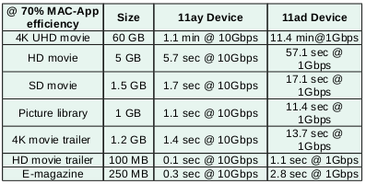
Caso d’uso 1 - Ultra Short Range Communication
Andrea Sghedoni - Presentazione di SRW @ Alma Mater Studiorum, Università di Bologna Introduzione ad IEEE 802.11 ay 6/26

Slide 7
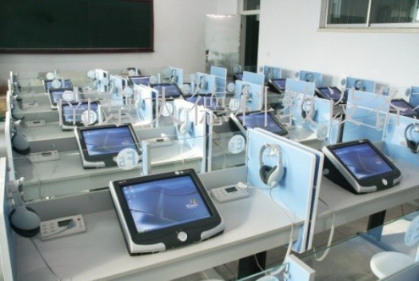
Caso d’uso 2 - Distribuzione Video/Mass-Data
Andrea Sghedoni - Presentazione di SRW @ Alma Mater Studiorum, Università di Bologna Introduzione ad IEEE 802.11 ay 7/26
Riproduzione simultanea di contenuti streaming su device client
Numero importante di client posti in una sala conferenze/show room che mostrano contenuti streaming in simultanea
APs sul soffitto per minimizzare le interferenze dato che la comunicazione non è più nell’ordine del centimetro

Slide 8
Caso d’uso 3 - Mobile Offloading and MultiBand
Andrea Sghedoni - Presentazione di SRW @ Alma Mater Studiorum, Università di Bologna Introduzione ad IEEE 802.11 ay 8/26
Considera device mobili con interfacce di rete 4G e più interfacce WiFi
Considera device mobili con possibilità di fare switch tra tecnologie diverse
Caso d’uso illustrato dai documenti ufficiali TG prevede un utente che, durante una videochiamata, entra nel range di un Hotspot 802.11ay
Il device utente quindi dovrebbe accorgersi dell’Hotspot e fare switch nella tecnologia 802.11ay, portando all’utente benefici in QoS, QoE dei contenuti streaming, dato l’alto data rate offerto dallo standard
  Gestione della bassa mobilità (pedoni)

Slide 9
Requisiti funzionali
Andrea Sghedoni - Presentazione di SRW @ Alma Mater Studiorum, Università di Bologna Introduzione ad IEEE 802.11 ay 9/26
Dipende anche dal caso d’uso/ambiente in cui si intende utilizzare la tecnologia
In linea di massima si richiede:
Banda di frequenza
57 GHz - 64 GHz
Data rate
al più di 20Gbps (cercando di avvicinarcisi sempre di più)
Retrocompatibilità con stazioni multigigabit 802.11ad e con gli altri standard preesistenti che operano nella banda di frequenza in questione
Range
sui 10 m indoor
almeno 100 m outdoor
Supporto degli ambienti outdoor
Supporto alla bassa mobilità

Slide 10
Channel Model
Andrea Sghedoni - Presentazione di SRW @ Alma Mater Studiorum, Università di Bologna Introduzione ad IEEE 802.11 ay 10/26
Si occupa di rappresentare ed analizzare il canale di comunicazione della tecnologia
Necessità, in fase progettazione, di descrivere ed individuare le componenti di segnale utili che giungono alla stazione ricevente
802.11ad si basava su ray-tracing puro
Il ray tracing non riesce a descrivere al meglio i contributi delle onde radio in ambiente indoor ampi ed ambienti outdoor
Vi potrebbero essere contributi di onde radio, riflesse da oggetti presenti in modo aleatorio nell’ambiente che non vengono considerate dall’approccio deterministico

Slide 11
Channel Model - approccio
Andrea Sghedoni - Presentazione di SRW @ Alma Mater Studiorum, Università di Bologna Introduzione ad IEEE 802.11 ay 11/26
L’802.11ay utilizza un approccio ibrido, considerando simultaneamente componenti deterministiche ed aleatorie:
Componente deterministica → deriva dal ray tracing e dallo studio dell’ambiente
Componente stocastica → rappresenta fenomeni che non possono essere rappresentati a priori(ad esempio il passaggio di un’auto nell’ambiente o la presenza di oggetti non prevedibile a priori)
Componente empirica → rilevazioni e testing di invio/ricezioni radio nell’ambiente considerato

Slide 12
Channel Model - Quasi-Deterministic Approach(1)
Andrea Sghedoni - Presentazione di SRW @ Alma Mater Studiorum, Università di Bologna Introduzione ad IEEE 802.11 ay 12/26
Modello descritto prende il nome di Quasi-Deterministic Approach, dove la quantità di segnale utile sulla stazione ricevente può essere interpretata come l’aggregazione di 3 tipi di raggio:
Raggi D
    Componente deterministica e raggi che danno il maggior contributo al segnale in arrivo
    Determinati a priori nell’ambiente in cui si utilizza l’802.11ay
    Raggi diretti in LOS tra TX e RX
    Raggi riflessi di primo/secondo ordine da oggetti considerati costanti nell’ambiente (es il suolo)

Slide 13
Channel Model - Quasi-Deterministic Approach(2)
Andrea Sghedoni - Presentazione di SRW @ Alma Mater Studiorum, Università di Bologna Introduzione ad IEEE 802.11 ay 13/26
Raggi R
  Componente stocastica
  Raggi riflessi da oggetti non considerabili deterministicamente a priori, dipendenti dall’ambiente in cui si va ad operare
Raggi F
  Componente stocastica
  Introdotti per ambienti dinamici
  Componente che rappresenta raggi riflessi
  Possono portare contributi importanti di segnale al RX
  Considerati per un Δt limitato

Slide 14
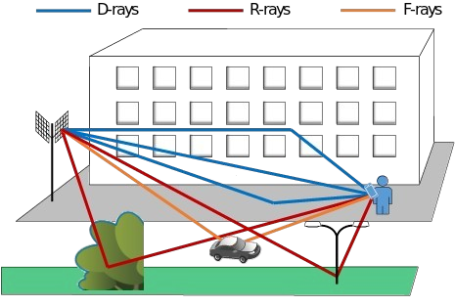
Channel Model - Quasi-Deterministic Approach(3)
Andrea Sghedoni - Presentazione di SRW @ Alma Mater Studiorum, Università di Bologna Introduzione ad IEEE 802.11 ay 14/26

Slide 15
La mobilità
Andrea Sghedoni - Presentazione di SRW @ Alma Mater Studiorum, Università di Bologna Introduzione ad IEEE 802.11 ay 15/26
Fondamentale importanza se si vuole adottare lo standard con device mobili in ambienti outdoor
Movimento della stazione RX → Effetto Doppler
Questo, combinato con i ritardi degli echi sulla stazione ricevente produce uno scostamento di fase e variazione di ampiezza che può portare ad ISI
Si considera un’esperienza che paragona la configurazione di un canale IEEE 802.11ad con i parametri tipici di un canale mmWave

Slide 16
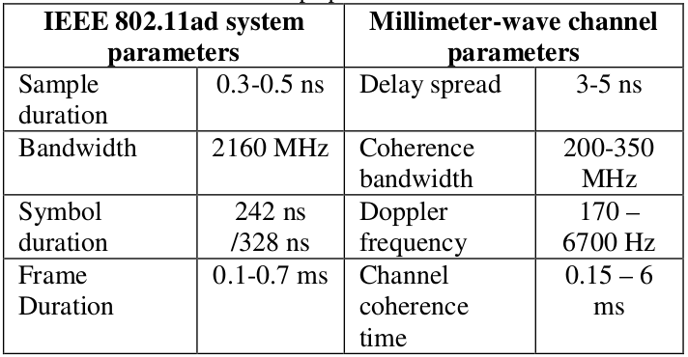
Parametri
Andrea Sghedoni - Presentazione di SRW @ Alma Mater Studiorum, Università di Bologna Introduzione ad IEEE 802.11 ay 16/26
Delay spread (T_{s})
  ritardo degli echi dovuto alla propagazione multipath
Banda di coerenza (B_{c})
  massima separazione in freq per cui due sinusoidi possono ancora essere correlate in ampiezza, avendo subito attenuazione e sfasamento simili
  B_{c} = 1/T_{s}
Doppler Spread (B_{d})
  scostamento massimo in frequenza causato dall’effetto Doppler
  B_{d} = f_{c} (Δ_{v}) / c
Tempo coerenza canale (T_{c})
tempo entro il quale i segnali subiscono lo stesso tipo di fading
T_{c} = 1/Bd

Slide 17
Considerazioni(1)
Andrea Sghedoni - Presentazione di SRW @ Alma Mater Studiorum, Università di Bologna Introduzione ad IEEE 802.11 ay 17/26
Considerando il canale mmWave in ambiente outdoor:
RX con velocità pari a 3 km/h
Doppler Spread B_{d} 170 Hz
tempo di coerenza T_{c} 6ms
  RX con velocità 120 km/h
    Doppler Spread B_{d} 6700 Hz
    tempo di coerenza canale T_{c} 0.15ms
→ All’aumentare della velocità RX diminuisce il T_{c} portando a fenomeni di fading temporale

Slide 18
Considerazioni(2)
Andrea Sghedoni - Presentazione di SRW @ Alma Mater Studiorum, Università di Bologna Introduzione ad IEEE 802.11 ay 18/26
Considerando il canale 802.11ad:
Banda 11ad (2160 MHz) >>> Banda di coerenza B_{c} (~ 300 Mhz)
Sistema a banda larga
→ Rischio di introdurre ISI e distorsione del segnale in ricezione
Lo Standard 802.11ay dovrà trovare il giusto trade-off per non introdurre ISI e fading temporale nelle proprie trasmissioni

Slide 19
Tecnologia MIMO
Andrea Sghedoni - Presentazione di SRW @ Alma Mater Studiorum, Università di Bologna Introduzione ad IEEE 802.11 ay 19/26
802.11ad utilizza prevalentemente la tecnologia SISO
Tecnologia MIMO:
  utilizzare sistemi di multi antenne sulla stazioni riceventi e trasmittenti per aumentare la capacità del canale trasmissivo
  Questo permette agli array multi antenna di comprendere più simboli in simultanea, aumentando di conseguenza il numero di bit in ricezione
  Sottoclassi:
    SU-MIMO → La comunicazione rimane 1:1 tra TX e RX
    MU-MIMO → Stream dati in simultanea per la comunicazione con più utenti riceventi

Slide 20
Beamforming
Andrea Sghedoni - Presentazione di SRW @ Alma Mater Studiorum, Università di Bologna Introduzione ad IEEE 802.11 ay 20/26
tecnica per potenziare il segnale in ricezione, direzionando lato trasmittente la propagazione verso la direzione RX
rispetto all’antenna omnidirezionale cerca di indirizzare il segnale verso dispositivi target, identificati come riceventi
funziona bene per le brevi distanze, ottenendo un buon rapporto segnale utile/rumore
Utilizzo di Phased-Array Antenna, direzionando il lobo principale con maggior guadagno verso una antenna RX

Slide 21
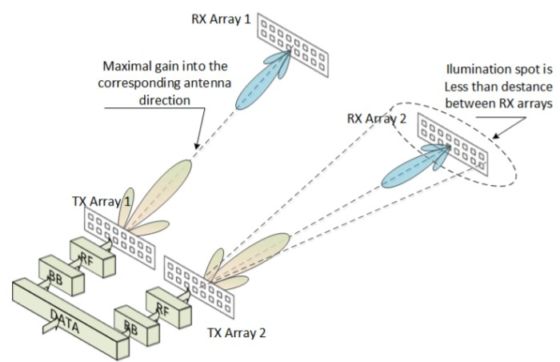
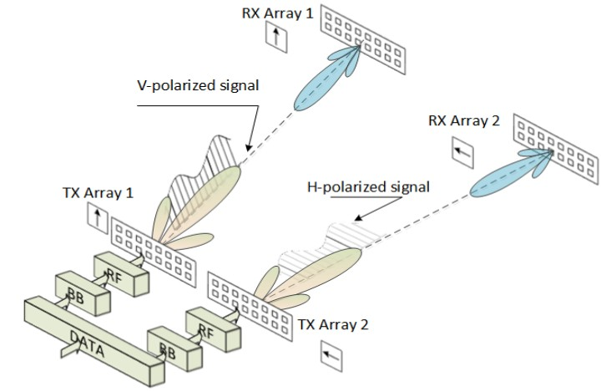
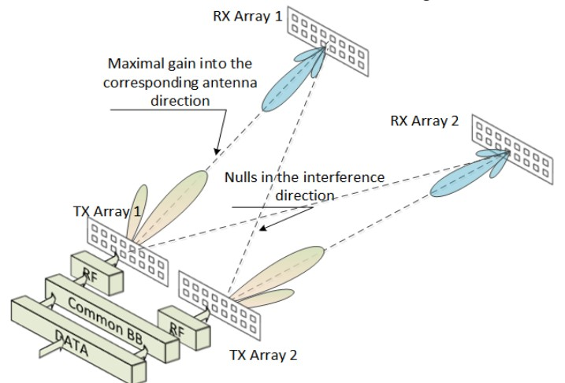
Tecniche MIMO
Andrea Sghedoni - Presentazione di SRW @ Alma Mater Studiorum, Università di Bologna Introduzione ad IEEE 802.11 ay 21/26
Per ottenere tutti i benefici che il MIMO si prefigge:
1. Separazione spaziale
Predisporre gli array ad una giusta distanza tra loro per evitare interferenze
2. Separazione polarizzazione
Polarizzare nella stessa maniera array che si intendono far comunicare, ed in maniera diversa dagli altri
3. Hybrid beamforming
Gli array cercano di non propagare segnale in eventuali direzioni di interferenza

Slide 22
Esperienza
Andrea Sghedoni - Presentazione di SRW @ Alma Mater Studiorum, Università di Bologna Introduzione ad IEEE 802.11 ay 22/26
Casi d’uso:
Home theater
Sync-and-Go
Antenne PAA:
1x4 elementi smartphone
1x8 Laptop e TV
Obiettivo:
Mostrare differenze di performance ed eventuali benefici della
tecnologia MIMO, comparandola con la tecnologia SISO, variando
inoltre le tecniche viste nella slide precedente

Slide 23
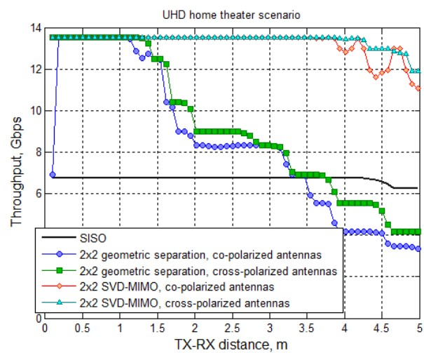
Risultati Home Theater
Andrea Sghedoni - Presentazione di SRW @ Alma Mater Studiorum, Università di Bologna Introduzione ad IEEE 802.11 ay 23/26
Nei primi 1,5 m il throughput (14 Gbps) è completamente raddoppiato rispetto al SISO (7 Gbps)
Dai 3,5 m il SISO diventa più performante del semplice MIMO, mentre il MIMO Hybrid beamformed continua su prestazioni elevate

Slide 24
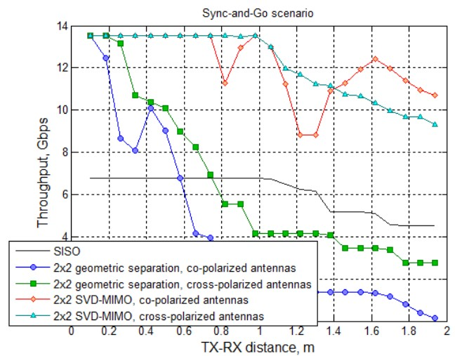
Risultati Sync-and-Go
Andrea Sghedoni - Presentazione di SRW @ Alma Mater Studiorum, Università di Bologna Introduzione ad IEEE 802.11 ay 24/26
Andamento simile al caso precedente, con semplice MIMO più performante sotto gli 0,5 m
MIMO Hybrid beamformed continua su prestazioni elevate per le distanze considerate
Le distanze sono minori a causa dei requisiti del caso d’uso e del minor numero di elementi negli array PAA dello smartphone

Slide 25
Conclusioni
Andrea Sghedoni - Presentazione di SRW @ Alma Mater Studiorum, Università di Bologna Introduzione ad IEEE 802.11 ay 25/26
Introduzione all’802.11ay definendo Casi d’uso, requisiti funzionali e Channel Model
Quasi-Deterministic Approach introducendo aleatorietà per ambienti dinamici
Si prefigge il goal di lavorare su frequenze dei 60GHz con data rate sui 15-20 Gbps
Necessità di gestione della mobilità dei device, evitando di introdurre ISI e fading temporale nelle comunicazioni
Adottare tecnologia MIMO in maniera che porti benefici
Fine lavori previsti nel dicembre 2019

Slide 26
Bibliografia
Andrea Sghedoni - Presentazione di SRW @ Alma Mater Studiorum, Università di Bologna Introduzione ad IEEE 802.11 ay 26/26
[1] Task Group IEEE 802.11ay, “Standard IEEE 802.11ay”, http://www.ieee802.org/11/Reports/tgay_update.htm, Mar. 2015 –In corso
Documenti della Tgay:
Usage model
Functional requirements
Channel model
[2] A.Maltsev, A.Sadri, C.Cordeiro, A.Pudeyev, “Practical LOS MIMO Technique for Short-Range Millimeter-Wave systems”,http://ieeexplore.ieee.org/document/7324501/ , Nov. 2015
[3] A.Maltsev, I.Bolotin, A.Lomayev, A.Pudeyev, “User Mobility Impact on Millimeter-Wave System Performance”, http://ieeex-plore.ieee.org/document/7481505/ , Apr. 2016
[4] A.Maltsev, I.Bolotin, A.Lomayev, A.Pudeyev, “Channel modeling in the next generation mmWave Wi-Fi: IEEE 802.11ay standard”, http://ieeexplore.ieee.org/document/7499315/ , Giu.2016

